Slide 1
Девиз урока
Пусть каждый день и каждый час Вам новое добудет. Пусть добрым будет ум у вас, А сердце умным будет.
С. Маршак

Slide 2
Разминка «Блицопрос»
Замените высказывание одним словом:
Сумма длин сторон многоугольника.
(Периметр.)
2) Произведение скорости на время.
(Расстояние.)
3) Произведение длины на ширину.
(Площадь.)

Slide 3
Приведите примеры записи высказываний
Периметр:
$$P=a+b+c$$
– периметр треугольника
$$P=2∙(a+b)$$
– периметр прямоугольника
$$P=4a$$
– периметр квадрата
Расстояние:
$$S=θ∙t$$
Площадь:
$$S=a∙a$$
– площадь квадрата
$$S=a∙b$$
– площадь прямоугольника

Slide 4
На какие группы можно разделить выражения?
8 + b; 16 – 6  10; 5c; (k + 12) – 4; 2p; x + y; (19 – 14) + 18.
I группа
8 + b
5c, 2p
(k + 12) – 4
x + y
II группа
16 – 6  10
(19 – 14) + 18

Slide 5
Сформулируйте, какое выражение
называют числовым?
Приведите примеры.
Числовое выражение – это такое
выражение, которое составлено
из чисел, знаков математических
действий и скобок.

Slide 6
Сформулируйте, какое выражение
называют буквенным?
(Выражением с переменной.)
Буквенные выражения –
это выражения, составленные
из чисел, букв, знаков математических
действий и скобок.

Slide 7
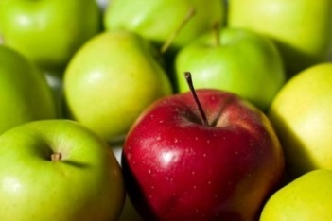
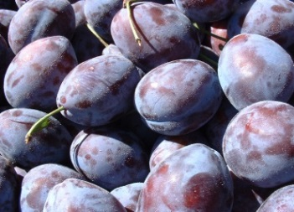
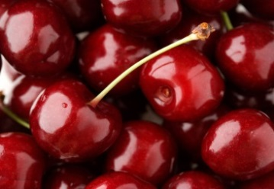
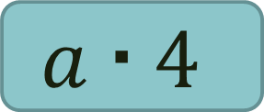
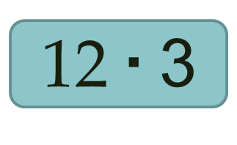
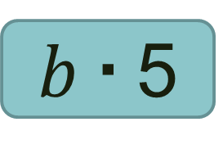
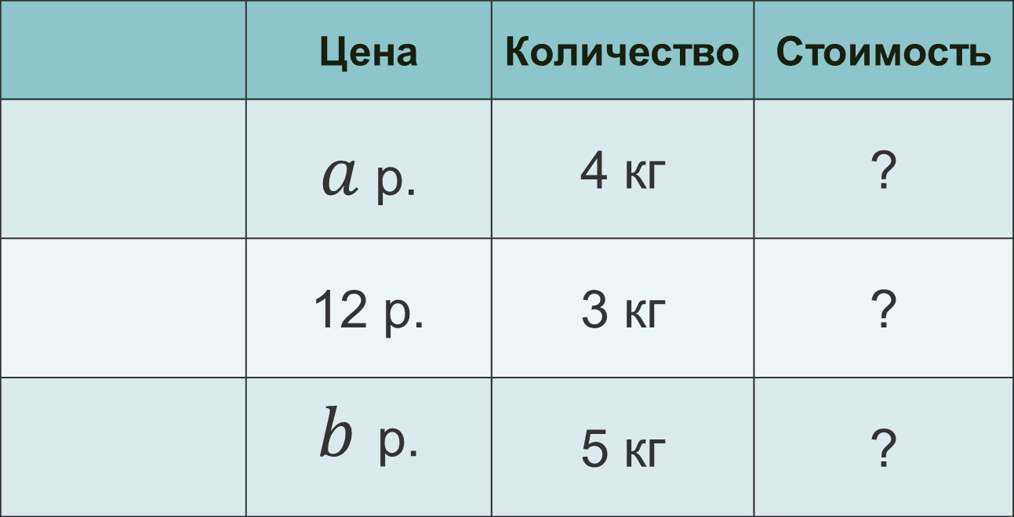
Что означают записи под таблицей?
 | Цена | Количество | Стоимость
 | $a$ р. | 4 кг | ?
 | 12 р. | 3 кг | ?
 | $b$ р. | 5 кг | ?

Slide 8
Подумай и ответь!
Циркуль стоит х рублей, а карандаш у рублей.
Что означают выражения:
x + y
12x + 2y
x : y
7x + y
y : x

Slide 9
Составьте выражение по схеме
и найдите его значение:
45
32
444
37
270
1 440
582
12
+
-
1 710
+
570
2280
(270 + 45 ⋅ 32) + (582 – 444 : 37)
Notes:
9
Чтобы увидеть результат в клетке – нажмите на данную клетку

Slide 10
Интернет-источники
http://pohudet21vek.ru/wp-content/uploads/2013/02/yabloki.jpg (яблоки)
http://www.liveinternet.ru/users/okluba/post203437747/ (сливы)
http://jagody-moroz.ucoz.ru/photo/1-0-310-3 (вишня)

